Slide 1
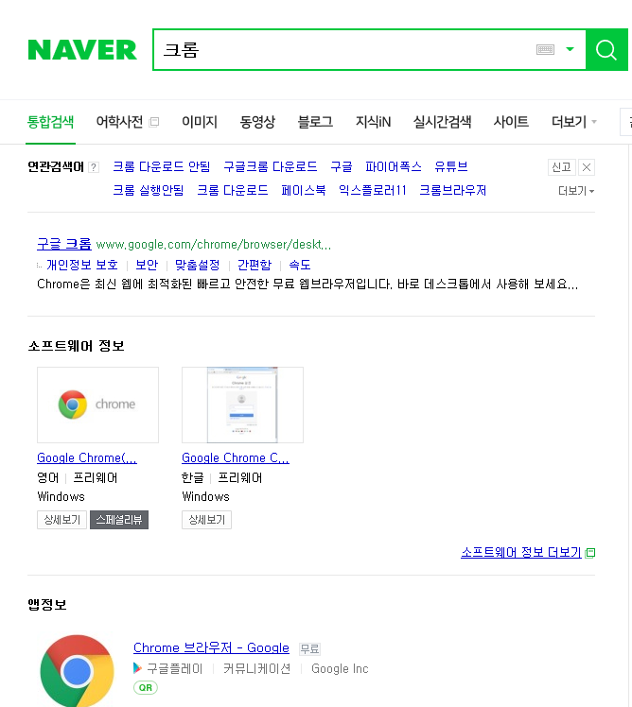
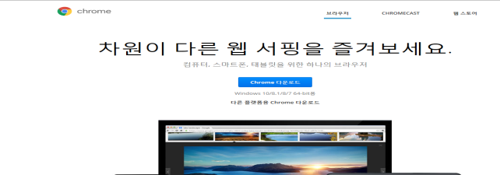
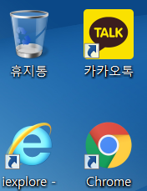
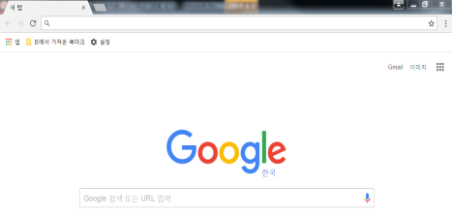
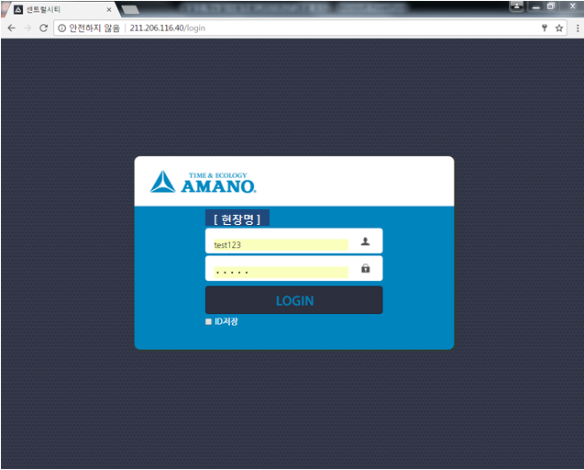
▶ 웹정기권 사이트 접속 방법
★ http://a1139.parkingweb.kr 접속
!! 브라우져 환경 조건 : 크롬(권장), 익스플로러11(익스플로러 최신버전) !!
1) 크롬(chrome) 설치 : 네이버에 크롬 검색 후 프로그램 다운로드 및 설치
① 크롬 검색
② 크롬 다운로드 및 설치
1
2
2) 사이트 접속
① 크롬 실행
② 주소입력 http://1139.parkingweb.kr/
③ 사이트 접속 완료
2
3
1
주차장 정기권 관련 문의는 주차관리실로 연락 주시기 바랍니다. ☎ 경희대학교 서울캠퍼스 주차관리실 02-961-0181

Slide 2
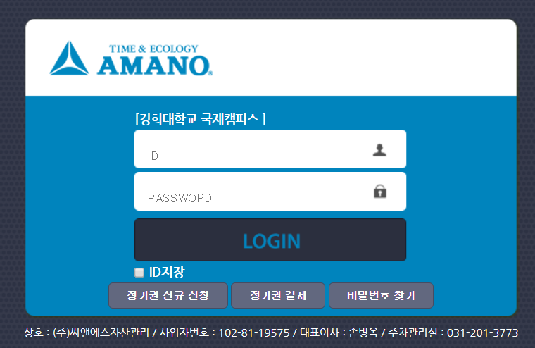
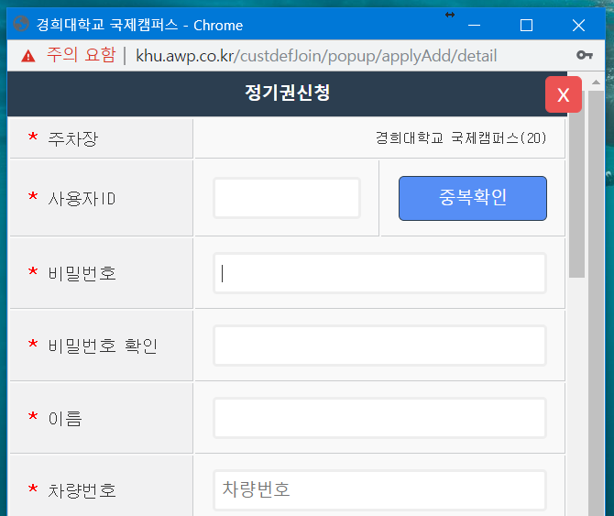
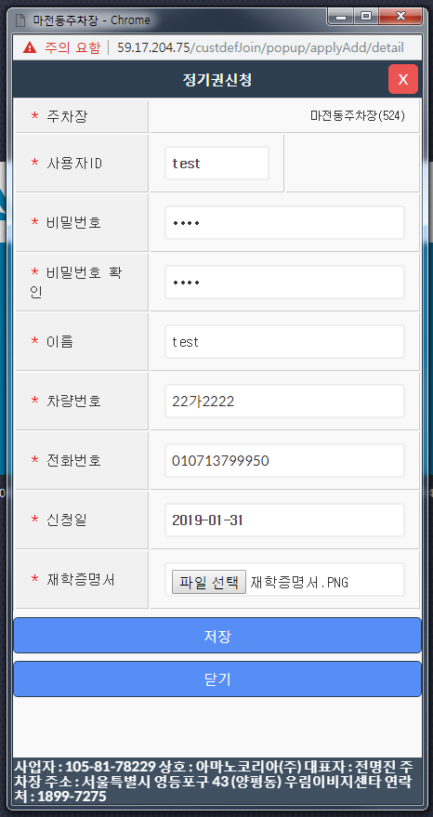
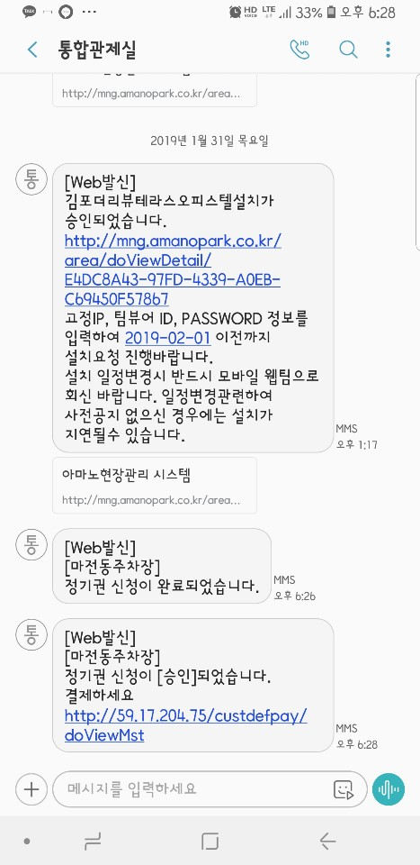
▶ 정기권 신규 신청
★ http://a1139.parkingweb.kr 접속
경희대학교 서울캠퍼스
▶ 정기권 신청 첨부서류 안내
구분 | 필수증빙서류 | 추가 증빙서류
일반&특수 석사, 박사과정, 글로벌미래교육원 | 자동차등록증 (본인 소유 차량만 등록 원칙)-예외:가족명의차량,렌탈 차량 | *재학증명서, 등록금납입증명서 중 택1 *글로벌미래교육원:수강확인서
교직원,강사,교사 |  | 재직증명서
임대업체 |  | 입주기업 확인서 or 임대차계약서
출입업체 |  | 납품확인서
경희대학교 서울캠퍼스
- 자동차등록증이 본인소유의 차량이 아닐경우 차량소유자와의 관계증명서 추가 첨부 필수입니다.
(등본, 가족관계증명서, 기타증명서류 등)
1. 로그인 화면 → [정기권신규신청]
2. 사용자 정보 입력 및 파일 첨부 후 저장
(사진 및 파일 업로드 가능합니다.)
주차관리실
승인 중..
[Web발신]
[경희대학교 서울캠퍼스]
정기권 신청이 [승인]되었습니다.
결제하세요
http://1139.parkingweb.kr/custd...
[Web발신]
[경희대학교 서울캠퍼스]
정기권 신청이 완료되었습니다.
3. 신청완료 문자 확인
(관리자 승인 전)
4. 관리자 승인 중
5. 관리자 승인완료 시 결제페이지
문자 발송 → 접속 후 결제 진행
주차장 정기권 관련 문의는 주차관리실로 연락 주시기 바랍니다. ☎ 경희대학교 서울캠퍼스 주차관리실 02-961-0181
1/2p

Slide 3
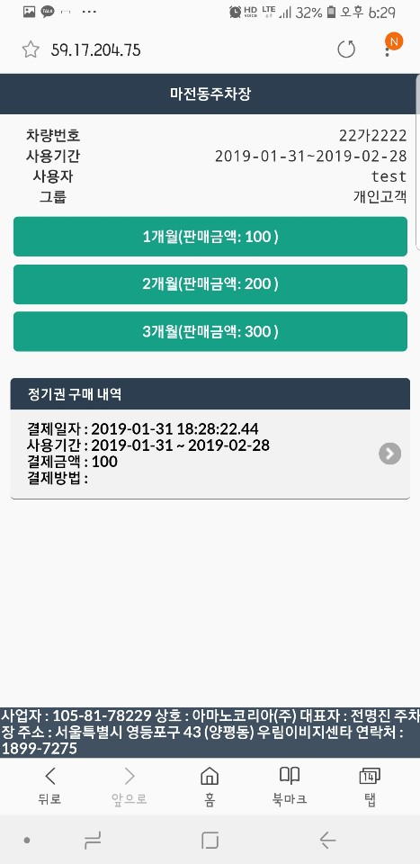
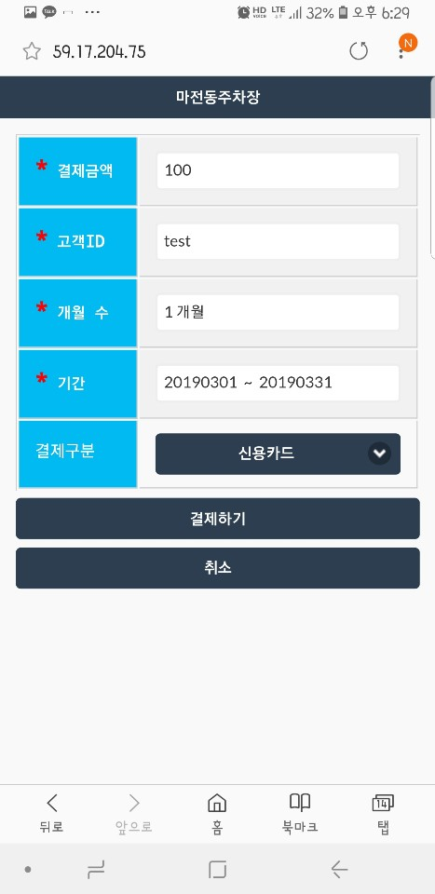
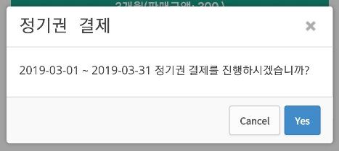
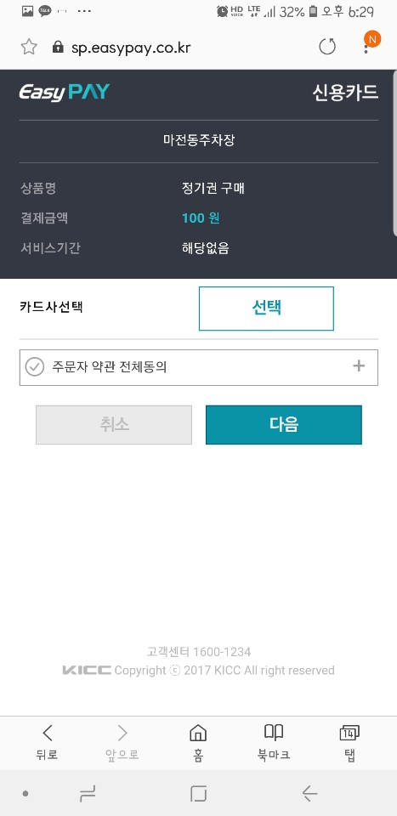
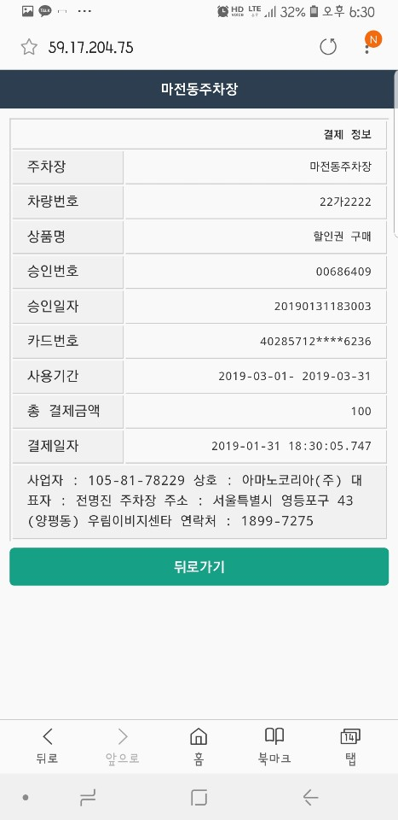
▶ 정기권 신규 신청
★ http://a1139.parkingweb.kr 접속
http://1139.parkingweb.kr/
20,000
경희대학교 서울캠퍼스
22가2222
차량번호
사용기간
사용자
그룹
22가2222
2019-09-01 ~ 2021-08-31
홍길동
학부생
21년 2학기권
2021-09-01 ~ 2021-12-31 정기권 결제를 진행하시겠습니까?
20190901 ~ 20200228
2021-09-01 ~ 2021-12-31
21년 2학기권 (판매금액 : 20,000)
8월권 (판매금액 : 5,000)
6. 정기권 기간 선택
7. 선택한 기간 확인
8. 사용기간 및 결제금액 확인 후
[결제하기] 선택
경희대학교 서울캠퍼스
경희대학교 서울캠퍼스
차량번호
사용기간
사용자
그룹
22가2222
2021-09-01 ~ 2021-12-31
홍길동
학부생
경희대학교 서울캠퍼스
경희대학교 서울캠퍼스
22가2222
21년 2학기권 (판매금액 : 20,000)
정기권 구매
20,000
123456789101
8월권 (판매금액 : 5,000)
20210821183005
1234-5678-9101-****
결제일자 : 2021-08-21 18:30:05
사용기간 : 2021-09-01 ~ 2021-12-31
결제금액 : 20,000
결제방법 : 신용카드
2021-09-01 ~ 2021-12-31
20,000
2021-08-21 18:30:05
9. 온라인 결제
10. 구매내역확인
11. 결제 정보 확인
주차장 정기권 관련 문의는 주차관리실로 연락 주시기 바랍니다. ☎ 경희대학교 서울캠퍼스 주차관리실 02-961-0181

Slide 4
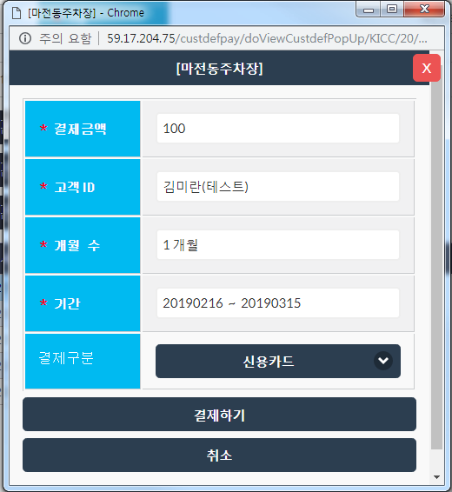
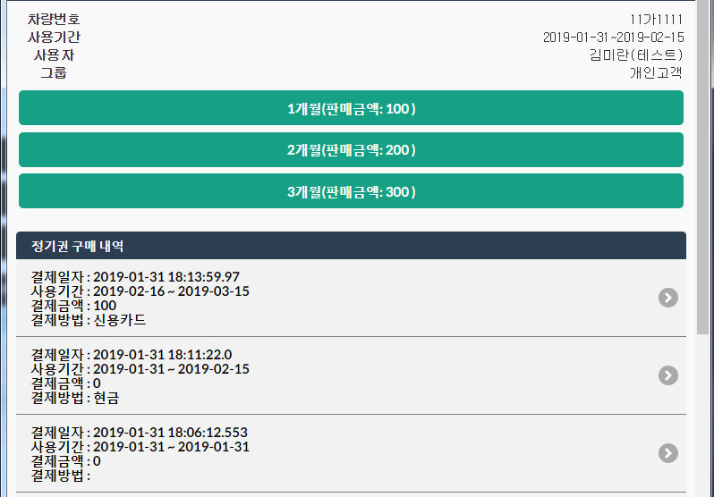
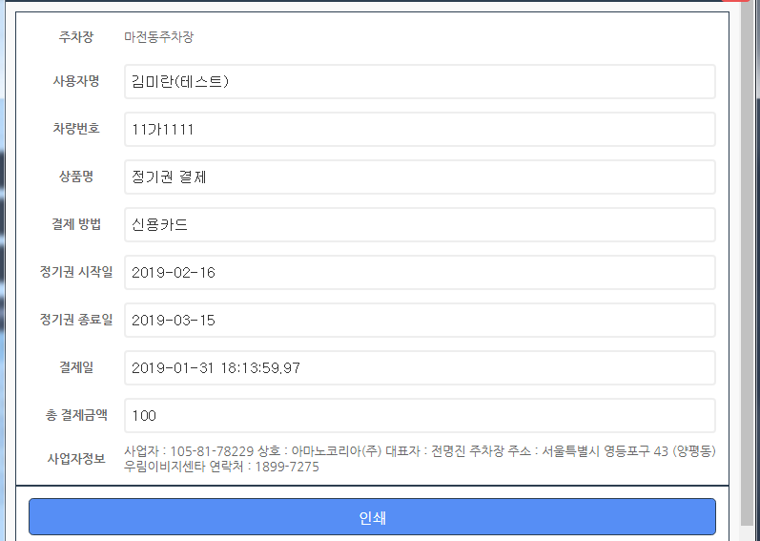
▶ 정기권 연장
★ http://a1139.parkingweb.kr 접속
http://1139.parkingweb.kr/
30,000
경희대학교 서울캠퍼스
홍길동
차량번호
사용기간
사용자
그룹
22가2222
2021-07-01 ~ 2021-07-31
홍길동
학교통과차량
1개월
20210801 ~ 20210831
8월권(판매금액 : 30,000)
9월권(판매금액 : 60,000)
10월권(판매금액 : 90,000)
1. 웹페이지 로그인 화면 하단
[정기권 결제] 클릭 후 [전체 차량번호] 입력
2. 정기권 기간 선택
3. 결제금액 및 기간 확인 후
온라인 결제 진행
차량번호
사용기간
사용자
그룹
22가2222
2021-08-01 ~ 2021-08-31
홍길동
개인고객
경희대학교 서울캠퍼스
8월권(판매금액 : 30,000)
홍길동
9월권(판매금액 : 60,000)
22가2222
10월권(판매금액 : 90,000)
정기권결제
신용카드
결제일자 : 2021-07-28 18:30:05
사용기간 : 2021-08-01 ~ 2021-08-31
결제금액 : 30,000
결제방법 : 신용카드
2021-08-01
2021-08-31
2021-07-28 18:30:05
30,000
4. 구매내역 확인
5. 결제 정보 확인
주차장 정기권 관련 문의는 주차관리실로 연락 주시기 바랍니다. ☎ 경희대학교 서울캠퍼스 주차관리실 02-961-0181

